Slide 1
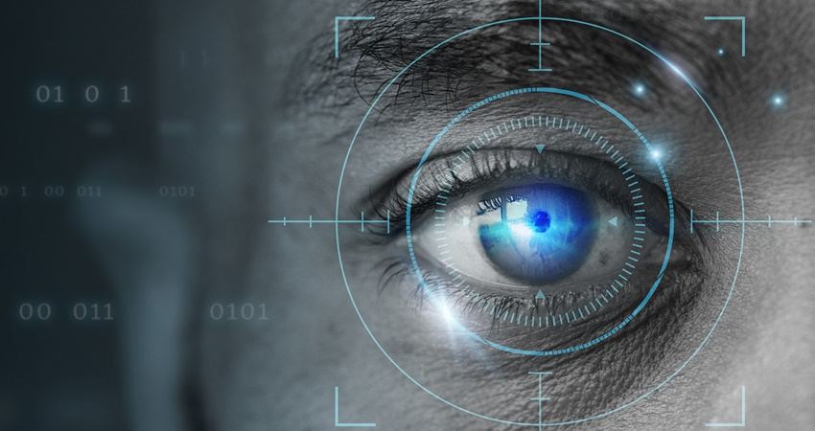
Görüntü İşlemeye Giriş Proje Sunumu
Plaka Tanımlama Sistemi
20-75-Fırat KAYA
20-19-Talha ÖDEN

Slide 2

Proje Kısaca Nasıl Çalışıyor?
Proje kamerada görülen görüntüden plakayı çerçeveleyerek seçer ve kullanıcıya plaka sonucunu yazdırır. Bunun için kullanılan yöntemler ise gri tonlamalı görüntüye dönüştürme, kenar algılama için Canny yöntemi ve sınırları belirlemek şeklinde sıralanabilir.

Slide 3
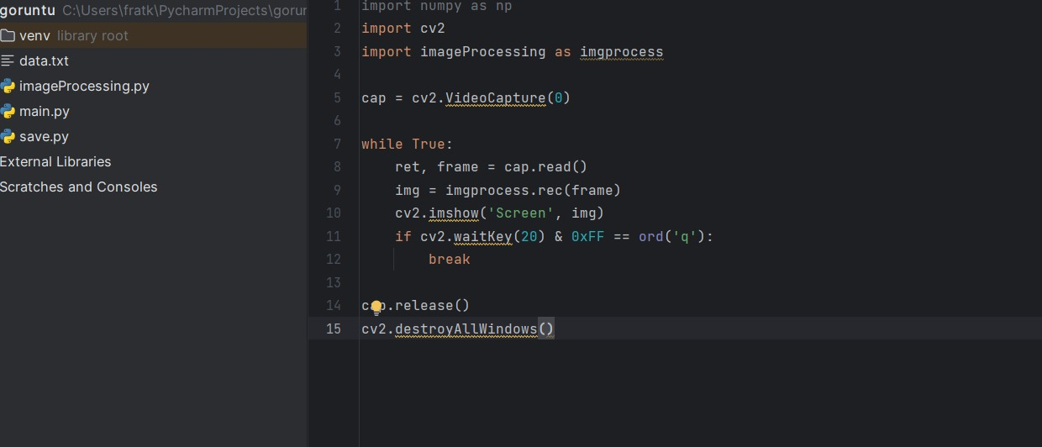
Projenin Main Kısmı

Slide 4
Bu kod, OpenCV kullanarak videodan görüntü yakalayan ve her çerçeve için imageProcessing adlı başka bir modülde tanımlanan bir fonksiyon olan ‘rec’i çağıran bir döngü içerir. Bu fonksiyon, çerçevedeki görüntüyü işler ve sonucu döndürür. Daha sonra, işlenmiş görüntüyü Screen adlı pencerede gösterir. Kullanıcı ‘q’ tuşuna basarak programı sonlandırabilir.

Slide 5
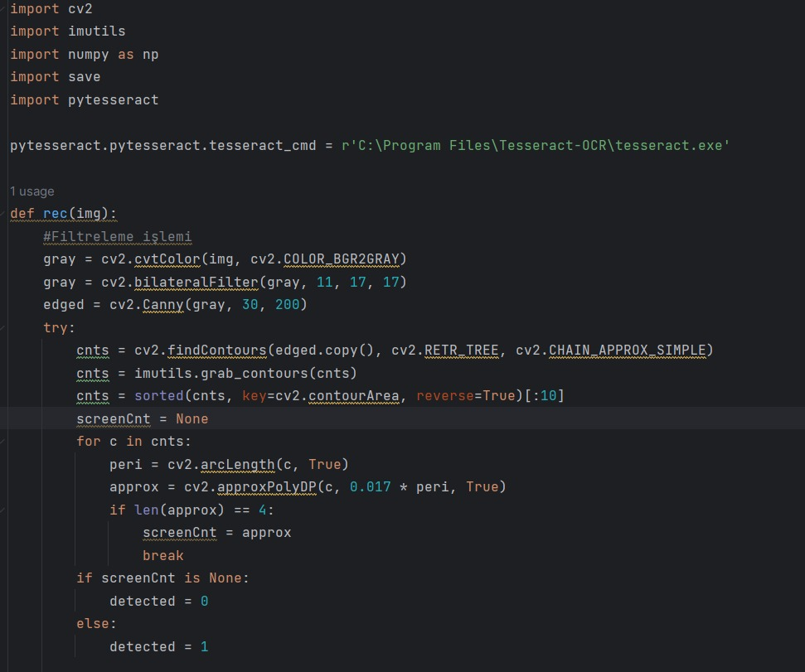
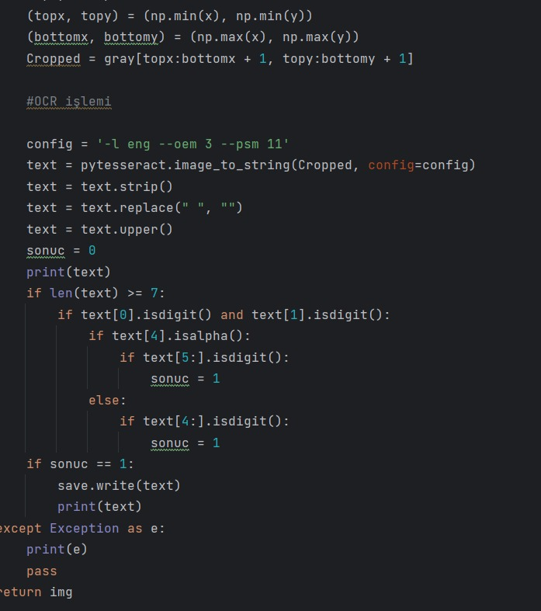
Projenin Filtreleme, Maskeleme, OCR Kısmı

Slide 6
Bu kod kısmında araç plakasını görüntüden tanımlamak ve tanınan plakayı OCR(Optical Character Recognition) kullanarak okuma için işlemler yapılmaktadır.
İlk önce kameradan görüntü alınır, ardından görüntü işleme işlemlerine başlanır. Görüntü önce gri tonlamalı görüntüye dönüştürülür. Sonrasında kenar algılama işlemi için Canny yöntemi kullanılır. Ardından sınırları belirlemek için işlem gerçekleştirilir. Sınırlar alanlarına göre sıralanır, en büyük 10 tanesi seçilir. 4 köşesi olan bir dikdörtgenin plakayı saran çerçeve olduğu varsayılır ve bu çerçeve seçilir. Eğer herhangi bir çerçeve seçilemezse plakayı tanımamış kabul eder.
Çerçeve seçildikten sonra görüntüde plakayı maskelemek için bir maske oluşturulur. Ardından kırma işlemi ile maskeleme işlemi sonucu elde edilen plaka bölgesi gri tonlamalı görüntüden ayrılır. Son olarak, OCR ile plaka okunur. Plaka belirli bir formatta ise sonuç olarak kabul edilir ve yazılır.

Slide 7
Kullanılan OCR Segmentasyon Modu
Pytesseract, OCR işlemini gerçekleştirmek için Tesseract OCR motorunu kullanan bir Python kütüphanesidir. OCR işlemi sırasında pytesseract, görüntüyü bir metin olarak okumak için çeşitli parametreler kullanabilir.
--psm (page segmentation mode) belirteci, Tesseract OCR'nin görüntüdeki metni tanımak için hangi segmentasyon modunu kullanacağını belirler.
--psm 11 özelliği, OCR'ın tek bir sayfa olarak algılanması gerektiği anlamına gelir. Bu mod, genellikle plakalarda kullanılır ve karakterlerin yakın olabileceği durumlarda doğru sonuçlar elde etmek için daha iyi sonuçlar sağlayabilir. Bu yüzden bu segmentasyon modunu projemizde kullandık.

Slide 8
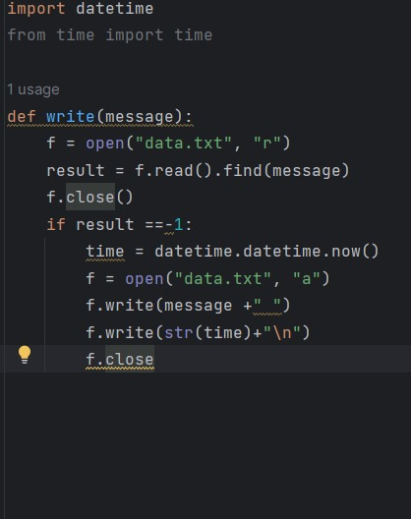
Projenin Save Kısmı
Bu kod, ’data.txt’ adlı bir dosyaya belirli bir formatta veri yazmak için kullanılmaktadır.
Öncelikle ‘write’ adlı bir fonksiyon tanımlandı. Bu fonksiyona ‘message’ adlı bir parametre geçiliyor.
Daha sonra ‘open’ fonksiyonu kullanılarak ‘data.txt’ dosyası açılır ve dosyanın içeriği ‘read’ fonksiyonu kullanılarak okunur. Ardından ‘find’ fonksiyonu kullanılarak ‘message’ parametresinin dosyanın içinde olup olmadığı kontrol edilir ve sonuç değişkeninde saklanır.
Eğer ‘message’ parametresi dosyanın içinde yoksa ‘datetime’ modülü kullanılarak şimdiki zaman alınır ve dosyaya yazdırmak için bir satır oluşturulur. ‘a’ modu kullanılarak dosyanın sonuna ekleme yapılarak veri yazdırılır.
Fonksiyonun çalışması bittiğinde dosya kapatılır.

Slide 9
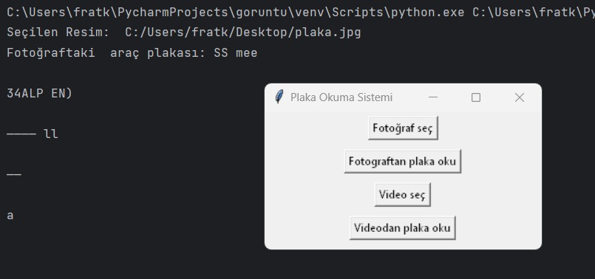
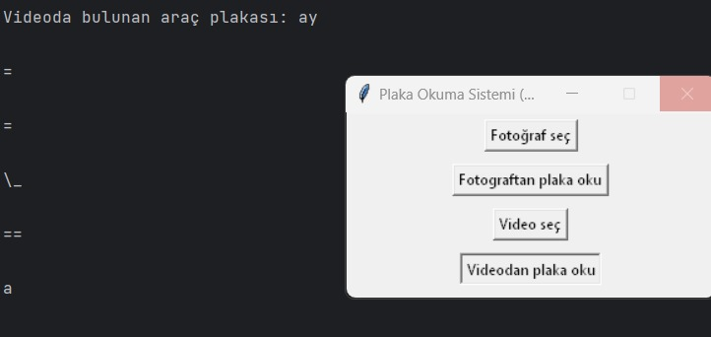
Proje Sırasında Karşılaşılan Hatalar

Slide 10
Yanlış Okuma Sorunu
Versiyon Sorunu
gibi hatalarla karşılaştık. Okuma kısmında öncelikle fotoğraftan okurken çoğunlukla doğru okuyabilse de eksik veya fazladan okuduğu kısımlarla karşılaştık. Bunun dışında videodan okurken neredeyse hiç doğru sonuç elde edemiyorduk. Bunun için yaptığımız araştırmalar sonucunda görüntüden elde edilen verinin doğruluğunun artırılması için gri tonlamalı görüntünün kullanıldığı ve canlı videoda konturların kullanıldığını bulduk.

Slide 11
Bunun gibi sebeplerden ötürü fotoğraftan vazgeçip sadece canlı videodan plaka yapmaya karar verdik. Ayrıca plaka için gerekli kısıtlar koyma yoluna gittik. Belli bir karakter sınırına sahip olması gibi yöntemler denedik. Karakter uzunluğunun en az 8 olması gibi kısıtlar girdik. Önceki slaytlarda da anlattığımız yöntemleri kullanmaya başladık.

Slide 12
Versiyon sorunu kısmında kullandığımız kütüphanelerin versiyonlarıyla Python’ın sürümü versiyon sorununa neden oldu. Projenin başlarında kullandığımız Easyocr kütüphanesi ve pythonun sürümü uyumsuzluk gösterdi ve projede çeşitli hatalarla karşılaştık. Bu sebepten ötürü kullandığımız Easyocr kütüphanesinden vazgeçtik ve Pytesseract kütüphanesine geçiş yaptık. Bu kütüphane Easyocr’a göre daha gelişmiş ve çeşitli parametreler alan bir kütüphane olmasından ötürü projede kullanacağımız parametreler için de bir kolaylık sağlamış oldu.

Slide 13
Kullandığımız Kütüphaneler
cv2
imutils
numpy
pytesseract
easyocr(İlk başta kullandığımız kütüphane)

Slide 14
Araştırma Sürecinde Yararlanılan Kaynaklar
Youtube
StackOverFlow
https://pypi.org/

Slide 15
Görev Dağılımı
20-75 Fırat Kaya: Araştırma, projenin imageproc kısmı,kütüphanelerin belirlenmesi
20-19 Talha ÖDEN: Araştırma, slayt, projeyi deneme süreci, projenin main ve save kısmı

